Slide 1

8b、实战项目-应用性能优化实战
TAHNK YOU FOR WATCHING
主讲老师Mark：446106311
课程咨询依娜老师： 2470523467

Slide 2

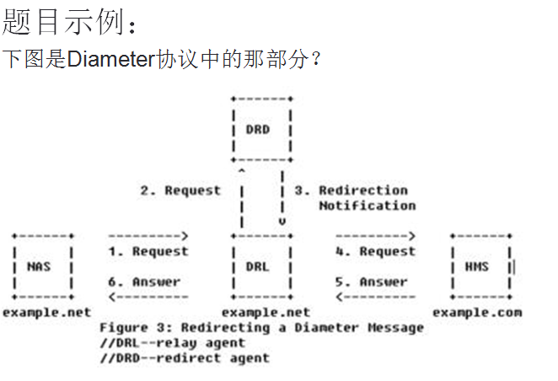
项目简介
考试后从题库中抽取题目生成大量的离线练习册文档并打印
题目在数据库中存储形式，平均长度800字节：
<p>下图是Diameter协议中的那部分？</p><img src=“http://......./......./...../01.jpg”></img>

Slide 3
项目简介
项目原来存在的问题
慢！
一份PDF文档的生成平均时长在50~55秒左右
分离出需要处理的题目(60~120个，平均大约80个题目左右)
解析处理题目文本，对题目中的图片下载到本地，然后调用第三方工具生成PDF文档（耗时大约40~45秒）
将PDF文档上传到云空间进行存储（耗时大约9、10秒）
提供文档地址让用户去下载打印
为什么慢?
一份离线练习册的生成过程

Slide 4
分析和改进
架构改进之路
服务化，文档生成并行化，采用生产者消费者模式
文档处理的改进之路
考察业务特点：1、从容量为10万左右的题库中为每个学生抽取适合他的题目；2、每道题目都含有大量的图片需要下载到本地，和文字部分一起渲染；3、存在热点题目
1、解决方案：缓存避免重复工作、题目处理并行和异步化
2、如何实现
1）先检索缓存，新题目在生成时要考虑并发安全和充分利用Future
2）题目有更新时，怎么处理?

Slide 5
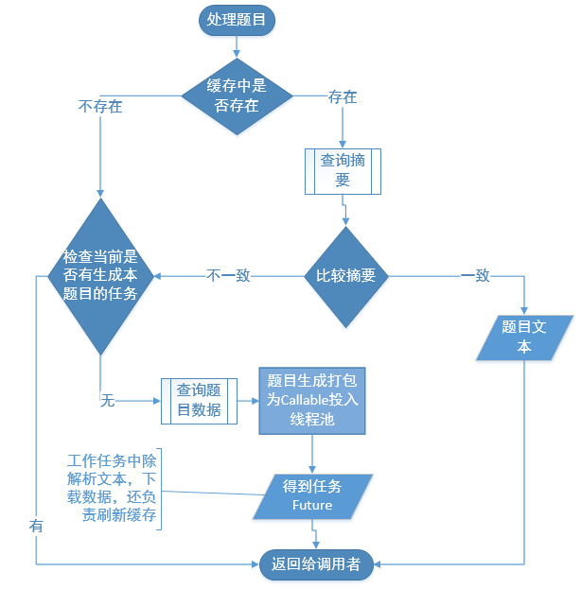
改进之后题目处理的流程

Slide 6
能否继续改进呢？
如何继续改进
1、题库数量太多时，如何处理？
2、服务器重启的时候，已缓存的题目怎么办？
3、还可以继续优化吗？
带来的启示

